Slide 1
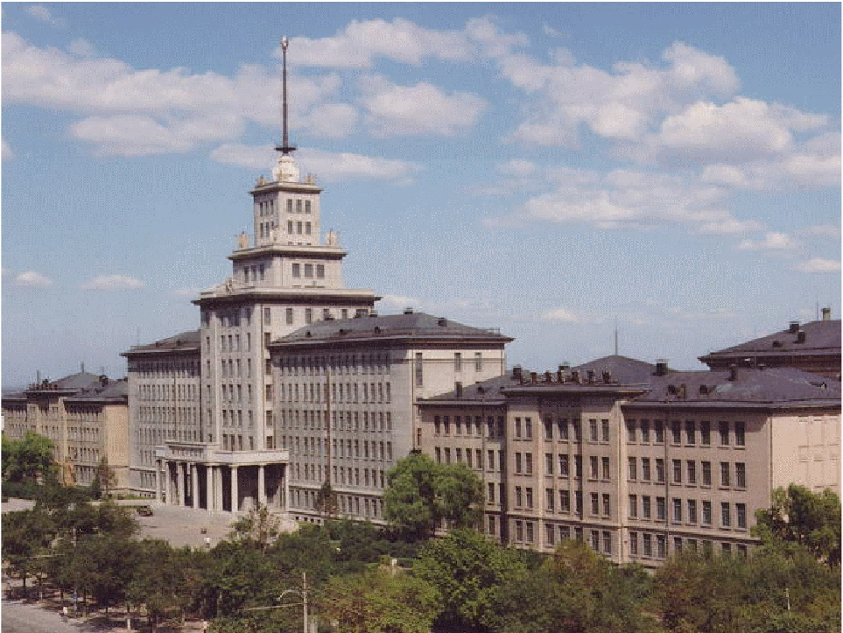


软件设计与开发实践Ⅰ
哈工大计算机科学与技术学院
数据结构与算法课程组
2010-11-8
哈工大计算机科学与技术学院 张岩
Slide 1-1

Slide 2

软件设计与开发实践Ⅰ
实施方案
Slide 1-3

Slide 3
主要内容
课程目标
工作内容
基本数据结构及其应用
复杂数据结构及其应用
数据结构与算法的综合应用
过程管理
成绩考核
Slide 1-4

Slide 4
课程目标
程序设计能力
熟练地使用程序设计语言及其开发环境；熟练地调试程序
数据结构的设计能力
熟练地掌握常见数据结构的存储结构设计和操作（算法）
的实现。
问题求解能力
能够针对实际问题，选择适当的数据结构，设计有效算法;
综合运用相关的理论知识、技术和方法，对实际问题进行
独立分析，并给出解决方案；
了解和掌握问题求解和软件开发的一般过程、方法和途径；
学会用系统的观点和软件开发一般规范进行软件开发和问
题求解，培养问题分析、问题求解和软件开发能力。

Slide 5
工作内容
Ⅰ数据结构及其应用（90%）
Ⅱ数据结构与算法的综合应用（10%）

Slide 6
Ⅰ数据结构及其应用
线性结构
 | 基本内容 | 要求利用相关应用示例完成基本功能
跳表的实现 | 数据结构的设计，基本操作查找、插入、删除的实现 | 实例自选
KMP算法 | 实现 | 实例自选
优先队列问题 | 数据结构的设计，基本操作查找、插入、删除的实现 | 实例自选
矩阵优化问题 | 三元组存储结构及转置算法的实现 | 转置算法的优化实现

Slide 7
树型结构
 | 基本内容 | 相关说明
二 叉 树 | 前序、后序线索二叉树的实现及遍历（利用前序线索进行中序遍历等）
 | 二叉树与森林之间的转换算法
 | 动态哈夫曼树的实现或Ｋ叉哈夫曼树的实现 | 动态哈夫曼编码使用一棵动态变化的哈夫曼树，对第t+1个字符的编码是根据原始数据中前t个字符得到的哈夫曼树来进行的，编码和解码使用相同的初始哈夫曼树，每处理完一个字符，编码和解码使用相同的方法修改哈夫曼树，所以没有必要为解码而保存哈夫曼树的信息。编码和解码一个字符所需的时间与该字符的编码长度成正比，所以动态哈夫曼编码可实时进行。 动态哈夫曼树的实现难度系数高

Slide 8
图结构、散列查找
 |  | 基本内容 | 相关说明
图 性 结 构 | (带权 有向 图/无 向图 | 无向图的双连通性问题 有向图的强连通性问题 | 用实例完成： 最小生成树Prim和Kruskal算法 （若图稀疏，如何优化？） 最短路径的Dijkstra和Floyd （有负权值如何计算？ 无环路有向图最快算法如何计算？）
 |  | 最小生成树算法实现（两个） 最短路径的算法优化
查找及散 列 结 构 |  | 平衡树的建立、查找、删除算法 | 填充因子、数据规模与分布对 查找性能影响； 完成一个具体的查找实例；
 |  | 红黑树的建立、查找、删除算法
 |  | 散列查找问题（要求应用）

Slide 9
内排序
 |  | 基本内容 | 相关说明
排 序 方 法 |  | 快排算法的优化问题 线性排序算法的探讨 | 性能测试比较程序:实验设计、 性能曲线（一般情况，正序，逆序，大数据，一般数据等）

Slide 10
II数据结构与算法的综合应用
综合运用数据结构与算法课程的知识，设计并实现一个软件，解决较复杂
的问题。
参考示例
典型算法应用：网络路由表与路由选择；交通导航图；网络关节点的发现
和网络攻防…
与后续课程相关：表达式求值；磁盘缓存散列表的设计 ；语法分析树的构
造及语义属性的计算…
与教师研究相关：与指导教师商定

Slide 11
过程管理-职责
教师与助教
每个班级由一名教师和一名研究生助教共同指导。
教师负责学生的出勤、过程指导、平时检查、阶段验收、报
告的审阅、期末答辩等，助教配合教师工作
制定学生工作内容的量化指标和进度安排；跟踪、督促工作进展，
解决学生遇到的问题，协助和指导学生完成阶段验收和期末答辩等工
作…
学生
学生每人一组，独立完成工作内容
鼓励使用面向对象语言和图形用户界面编程，基本语言要求C或JAVA

Slide 12
成绩考核
平时检查、阶段验收和期末答辩
按工作内容要求分阶段考核和验收，答辩前所有必须经
过教师和助教的验收，否则不能参加答辩
第 3周验收：线性表
第5周验收：二叉树
第7周验收：图
第9周验收：查找及散列结构
第12周验收：排序及所有基础部分
第13周答辩：应用部分

Slide 13
成绩考核
超额或出色完成工作的，可以适当加分，最高分≤100
工作量未达到验收指标的，要酌情减分，最低分≥0
成绩构成
软件作品70%+平时20%+答辩10%=100%
提交内容：源代码+答辩PPT+结题报告
特别提示：拒绝把别人的代码和工作据为己有，严重者，按零分处理。

